Slide 1
读 经
马太福音 13:10-23

Slide 2
13:10 门徒进前来，问耶稣说：「对众人讲话，为甚么用比喻呢？」
13:11 耶稣回答说：「因为天国的奥秘只叫你们知道，不叫他们知道。

Slide 3
13:12 凡有的，还要加给他，叫他有余；凡没有的，连他所有的，也要夺去。
13:13 所以我用比喻对他们讲，是因他们看也看不见，听也听不见，也不明白。

Slide 4
13:14 在他们身上，正应了以赛亚的预言，说：你们听是要听见，却不明白；看是要看见，却不晓得；
13:15 因为这百姓油蒙了心，耳朵发沉，眼睛闭着，恐怕眼睛看见，耳朵听见，心里明白，回转过来，我就医治他们。

Slide 5
13:16 「但你们的眼睛是有福的，因为看见了；你们的耳朵也是有福的，因为听见了。
13:17 我实在告诉你们，从前有许多先知和义人要看你们所看的，却没有看见，要听你们所听的，却没有听见。」

Slide 6
13:18 「所以，你们当听这撒种的比喻。
13:19 凡听见天国道理不明白的，那恶者就来，把所撒在他心里的夺了去；这就是撒在路旁的了。

Slide 7
13:20 撒在石头地上的，就是人听了道，当下欢喜领受，
13:21 只因心里没有根，不过是暂时的，及至为道遭了患难，或是受了逼迫，立刻就跌倒了。

Slide 8
13:22 撒在荆棘里的，就是人听了道，后来有世上的思虑、钱财的迷惑把道挤住了，不能结实。
13:23 撒在好地上的，就是人听道明白了，后来结实，有一百倍的，有六十倍的，有三十倍的。」

Slide 9
听道明白结果子
马太福音 13:10-23

Slide 10
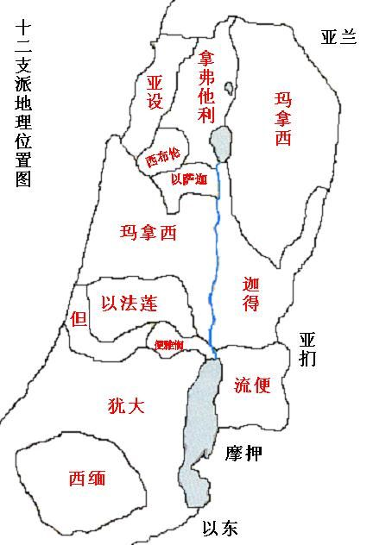
迦百农
地中海

Slide 11
前言：
13:3 他用比喻对他们讲许多道理，说：「有一个撒种的出去撒种；
路8:11 这比喻乃是这样：种子就是上帝的道。

Slide 12
13:10 门徒进前来，问耶稣说：「对众人讲话，为甚么用比喻呢？」
13:11 耶稣回答说：「因为天国的奥秘只叫你们知道，不叫他们知道。
13:12 凡有的，还要加给他，叫他有余；凡没有的，连他所有的，也要夺去。

Slide 13
13:13 所以我用比喻对他们讲，是因他们看也看不见，听也听不见，也不明白。
13:14 在他们身上，正应了以赛亚的预言，说：你们听是要听见，却不明白；看是要看见，却不晓得；
13:15 因为这百姓油蒙了心，耳朵发沉，眼睛闭着，恐怕眼睛看见，耳朵听见，心里明白，回转过来，我就医治他们。

Slide 14
13:16 「但你们的眼睛是有福的，因为看见了；你们的耳朵也是有福的，因为听见了。
13:17 我实在告诉你们，从前有许多先知和义人要看你们所看的，却没有看见，要听你们所听的，却没有听见。」

Slide 15
一、第一类的听道者。

Slide 16
13:4 撒的时候，有落在路旁的，飞鸟来吃尽了；
13:19 凡听见天国道理不明白的，那恶者就来，把所撒在他心里的夺了去；这就是撒在路旁的了。
路8:12 那些在路旁的，就是人听了道，随后魔鬼来，从他们心里把道夺去，恐怕他们信了得救。

Slide 17
一、第一类的听道者。
二、第二类的听道者。

Slide 18
13:5 有落在土浅石头地上的，土既不深，发苗最快，
13:6 日头出来一晒，因为没有根，就枯干了；
13:20 撒在石头地上的，就是人听了道，当下欢喜领受，
13:21 只因心里没有根，不过是暂时的，及至为道遭了患难，或是受了逼迫，立刻就跌倒了。

Slide 19
路加福音
8:13 那些在磐石上的，就是人听道，欢喜领受，但心中没有根，不过暂时相信，及至遇见试炼就退后了。

Slide 20
罗马书
5:3 不但如此，就是在患难中也是欢欢喜喜的；因为知道患难生忍耐，
5:4 忍耐生老练，老练生盼望；
5:5 盼望不至于羞耻，因为所赐给我们的圣灵将上帝的爱浇灌在我们心里。

Slide 21
一、第一类的听道者。
二、第二类的听道者。
三、第三类的听道者。

Slide 22
13:7 有落在荆棘里的，荆棘长起来，把它挤住了；
13:22 撒在荆棘里的，就是人听了道，后来有世上的思虑、钱财的迷惑把道挤住了，不能结实。
路8:14 那落在荆棘里的，就是人听了道，走开以后，被今生的思虑、钱财、宴乐挤住了，便结不出成熟的子粒来。

Slide 23
约翰福音
15:4 你们要常在我里面，我也常在你们里面。枝子若不常在葡萄树上，自己就不能结果子；你们若不常在我里面，也是这样。
15:5 我是葡萄树，你们是枝子。常在我里面的，我也常在他里面，这人就多结果子；因为离了我，你们就不能做什么。
15:6 人若不常在我里面，就象枝子丢在外面枯干，人拾起来，扔在火里烧了。

Slide 24
一、第一类的听道者。
二、第二类的听道者。
三、第三类的听道者。
四、第四类的听道者。

Slide 25
13:8 又有落在好土里的，就结实，有一百倍的，有六十倍的，有三十倍的。
13:23 撒在好地上的，就是人听道明白了，后来结实，有一百倍的，有六十倍的，有三十倍的。
路8:15 那落在好土里的，就是人听了道，持守在诚实善良的心里，并且忍耐着结实。

Slide 26
彼得后书
1:3 上帝的神能已将一切关乎生命和虔敬的事赐给我们，皆因我们认识那用自己荣耀和美德召我们的主。
1:4 因此，他已将又宝贵又极大的应许赐给我们，叫我们既脱离世上从情欲来的败坏，就得与上帝的性情有分。

Slide 27
1:5 正因这缘故，你们要分外的殷勤；有了信心，又要加上德行；有了德行，又要加上知识；
1:6 有了知识，又要加上节制；有了节制，又要加上忍耐；有了忍耐，又要加上虔敬；
1:7 有了虔敬，又要加上爱弟兄的心；有了爱弟兄的心，又要加上爱众人的心；

Slide 28
1:8 你们若充充足足的有这几样，就必使你们在认识我们的主耶稣基督上不至于闲懒不结果子了。
1:9 人若没有这几样，就是眼瞎，只看见近处的，忘了他旧日的罪已经得了洁净。

Slide 29
结语：
我目前最接近哪一种状态？

Slide 30
腓立比书
3:12 这不是说我已经得着了，已经完全了；我乃是竭力追求，或者可以得着基督耶稣所以得着我的（或作所要我得的）。
3:13 弟兄们，我不是以为自己已经得着了；我只有一件事，就是忘记背后，努力面前的，
3:14 向着标竿直跑，要得上帝在基督耶稣里从上面召我来得的奖赏。

